Slide 1
PROJETO QUALISUS – PI PROCESSO DE IMPLANTAÇÃO E RESULTADOS ALCANÇADOS
Cristiane Maria Ferraz Damasceno Moura Fé
Coordenadora do Projeto Qualisus – Pi
Superintendente de Atenção Integral à Saúde
ABRIL 2015

Slide 2
Desafios da gestão do sus
Alcançar maior efetividade, eficiência e qualidade das respostas às necessidades da população - acesso com qualidade.
Inovar nos processos e instrumentos de gestão do SUS.
Superar a fragmentação das políticas de saúde.
FORTALECER OS VÍNCULOS INTERFEDERATIVOS NECESSÁRIOS À CONSOLIDAÇÃO DO SUS.

Slide 3
PRIORIDADES DO SUS:
PLANO NACIONAL DE SAÚDE (2012 – 2015)
ACESSO E QUALIDADE
Fortalecer a APS, a organização e desenvolvimento das redes de atenção à saúde, utilizando as linhas de cuidado como um instrumento para o desenho dessas redes, e fortalecer a gestão regional por meio dos instrumentos e dispositivos do Decreto 7508/2011.

Slide 4
Prioridades do sus:
Implementação das redes temáticas prioritárias nas regiões de saúde, tendo a Atenção Básica como centro comunicador e Coordenador do Cuidado.

Slide 5
O PROJETO QUALISUS - REDE
O projeto QUALISUS – rede é uma proposta de intervenção que visa apoiar a organização redes regionalizadas de atenção à saúde no Brasil. Trata-se de um Projeto de Cooperação, entre o Banco Mundial e o Ministério da Saúde, que se soma aos esforços permanentes de consolidação do Sistema Único de Saúde.

Slide 6
OBJETIVOS DO PROJETO QUALISUS - REDE
1- Organizar, no âmbito do SUS, redes de atenção à saúde que considerem o protagonismo da atenção básica.
2- Priorizar os investimentos na atenção especializada, na atenção de urgência e emergência e no aprimoramento dos sistemas logísticos de suporte à rede.
3- Aumentar a eficiência na alocação e produção do SUS, instituir e aprimorar mecanismos de gestão das redes.
4- Fortalecer a regionalização, a contratualização, a regulação do acesso, a responsabilização dos gestores e a participação social

Slide 7
5- Qualificar o cuidado em saúde, incentivando a implantação de protocolos clínicos, linhas de cuidado e processos de capacitação.
6- Melhorar a efetividade e a resolutividade da prestação dos serviços.
7- Sistematizar e difundir conhecimentos voltados à melhoria da qualidade da atenção e da gestão, ao desenvolvimento de metodologias e processos de avaliação e gestão e à gestão da inovação tecnológica em saúde.

Slide 8
CRITÉRIOS PARA DEFINIÇÃO DA REGIÃO:
Tamanho populacional e a complexidade resultante;
Condições de vida e saúde;
Situação assistencial;
Capacidade de Governo;
Sinergia com outros programas e ações ministeriais.

Slide 9
POPULAÇÃO (37%)
1.167.710 habitantes (IBGE/2010).
ÁREA TERRITORIAL 19.952 km2 (2.5%)
Densidade demográfica de 58,52 habitantes/km²
Teresina com 814.230 habitantes
Miguel Leão 1.253 habitantes
59% < 10.000 HAB
38%< 50.000 HAB
3% > 100.000 HAB

Slide 10
CIR COMO INSTÂNCIA GESTORA RESPONSÁVEL PELA APROVAÇÃO:
1- Grupo Condutor sob a coordenação da SESAPI, responsável pelo processo de formulação e implementação do Subprojeto, composto por:
Representantes da SESAPI;
Representantes dos Municípios da Região de Saúde/José de Freitas, Regeneração, Teresina, União, Lagoinha, Água Branca);
Representantes do COSEMS;
Apoiador do Ministério da Saúde;
Representantes de instituições de ensino e pesquisa (formalizado na CIB – Resolução CIB-PI Nº 030/2012)

Slide 11
2- Oficinas de Planejamento para implementação do Subprojeto com participação dos envolvidos na região, municípios participantes e seus serviços de saúde.

Slide 12
Subprojeto – eixos de intervenção
EIXO 1: Atenção Básica de Saúde;
EIXO 2: Redes Temáticas;
EIXO 3: Sistema de Atendimento Especializado Apoio Diagnóstico e Terapêutico;
EIXO 4: Sistema de Apoio Logístico;
EIXO 5: Fortalecimento da Governança Regional.

Slide 13
APROVAÇÃO / EXECUÇÃO DO SUBPROJETO
Assinatura do Termo de Compromisso;
Julho de 2011.
Projeto Aprovado: Dezembro de 2012
Execução – Físico – Financeira
30 de abril de 2015.
Prestação de Contas
Junho de 2015.

Slide 14
GESTÃO DO SUBPROJETO
Comissão Intergestora Bipartite Aprovação e Homologação
Comissão Intergestora – Entre Rios.
Pactuação e Aprovação
Grupo Condutor Estadual.
Propositivo / Deliberativo
Núcleo Estadual de Gestão Operacional (SESAPI)
Executivo.

Slide 15
RESULTADOS ALCANÇADOS
EIXO – FORTALECIMENTO DA GOVERNANÇA REGIONAL
OBJETIVOS:
Fortalecer as instâncias de gestão do SUS (CIB e CIR), com ênfase na CIR de Entre Rios como instância de gestão regional;
Apoiar e assessorar tecnicamente os municípios que integram a Região de Entre Rios na implantação da RAS ;
Estruturar internamente na SES, o Núcleo de Gestão do QualiSUS - Rede dotando das condições logísticas e materiais necessárias ao seu pleno funcionamento.

Slide 16
RESULTADOS ALCANÇADOS
EIXO - ATENÇÃO BÁSICA E REDES TEMÁTICAS
OBJETIVOS:
Implantar o Cuidado em Saúde Prestado pelas Unidades Básicas de Saúde; Curso Construindo o Cuidado em Rede a partir do Acolhimento na Atenção Básia.
Capacitar Gestores de Hospitais de Referência em multiplicadores do “ I Treinamento de multiplicadores em ACCR na Rede de Urgência e Emergência do Estado”
AÇÃO: Capacitação;
Meta:
100% dos municípios da região com diretrizes de acolhimento implantadas na Atenção Básica;
100% dos Gestores de Hospitais capacitados em ACCR – RUE;
VALOR INVESTIMENTO: R$ 829.400,00
RESULTADOS: Acolhimento – 87% profissionais capacitados
ACCR – 100% profissionais capacitados

Slide 17
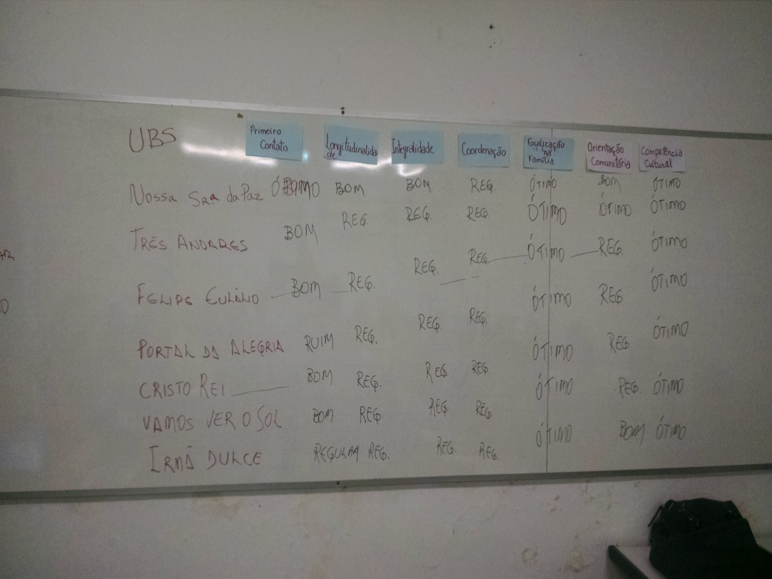

Slide 18
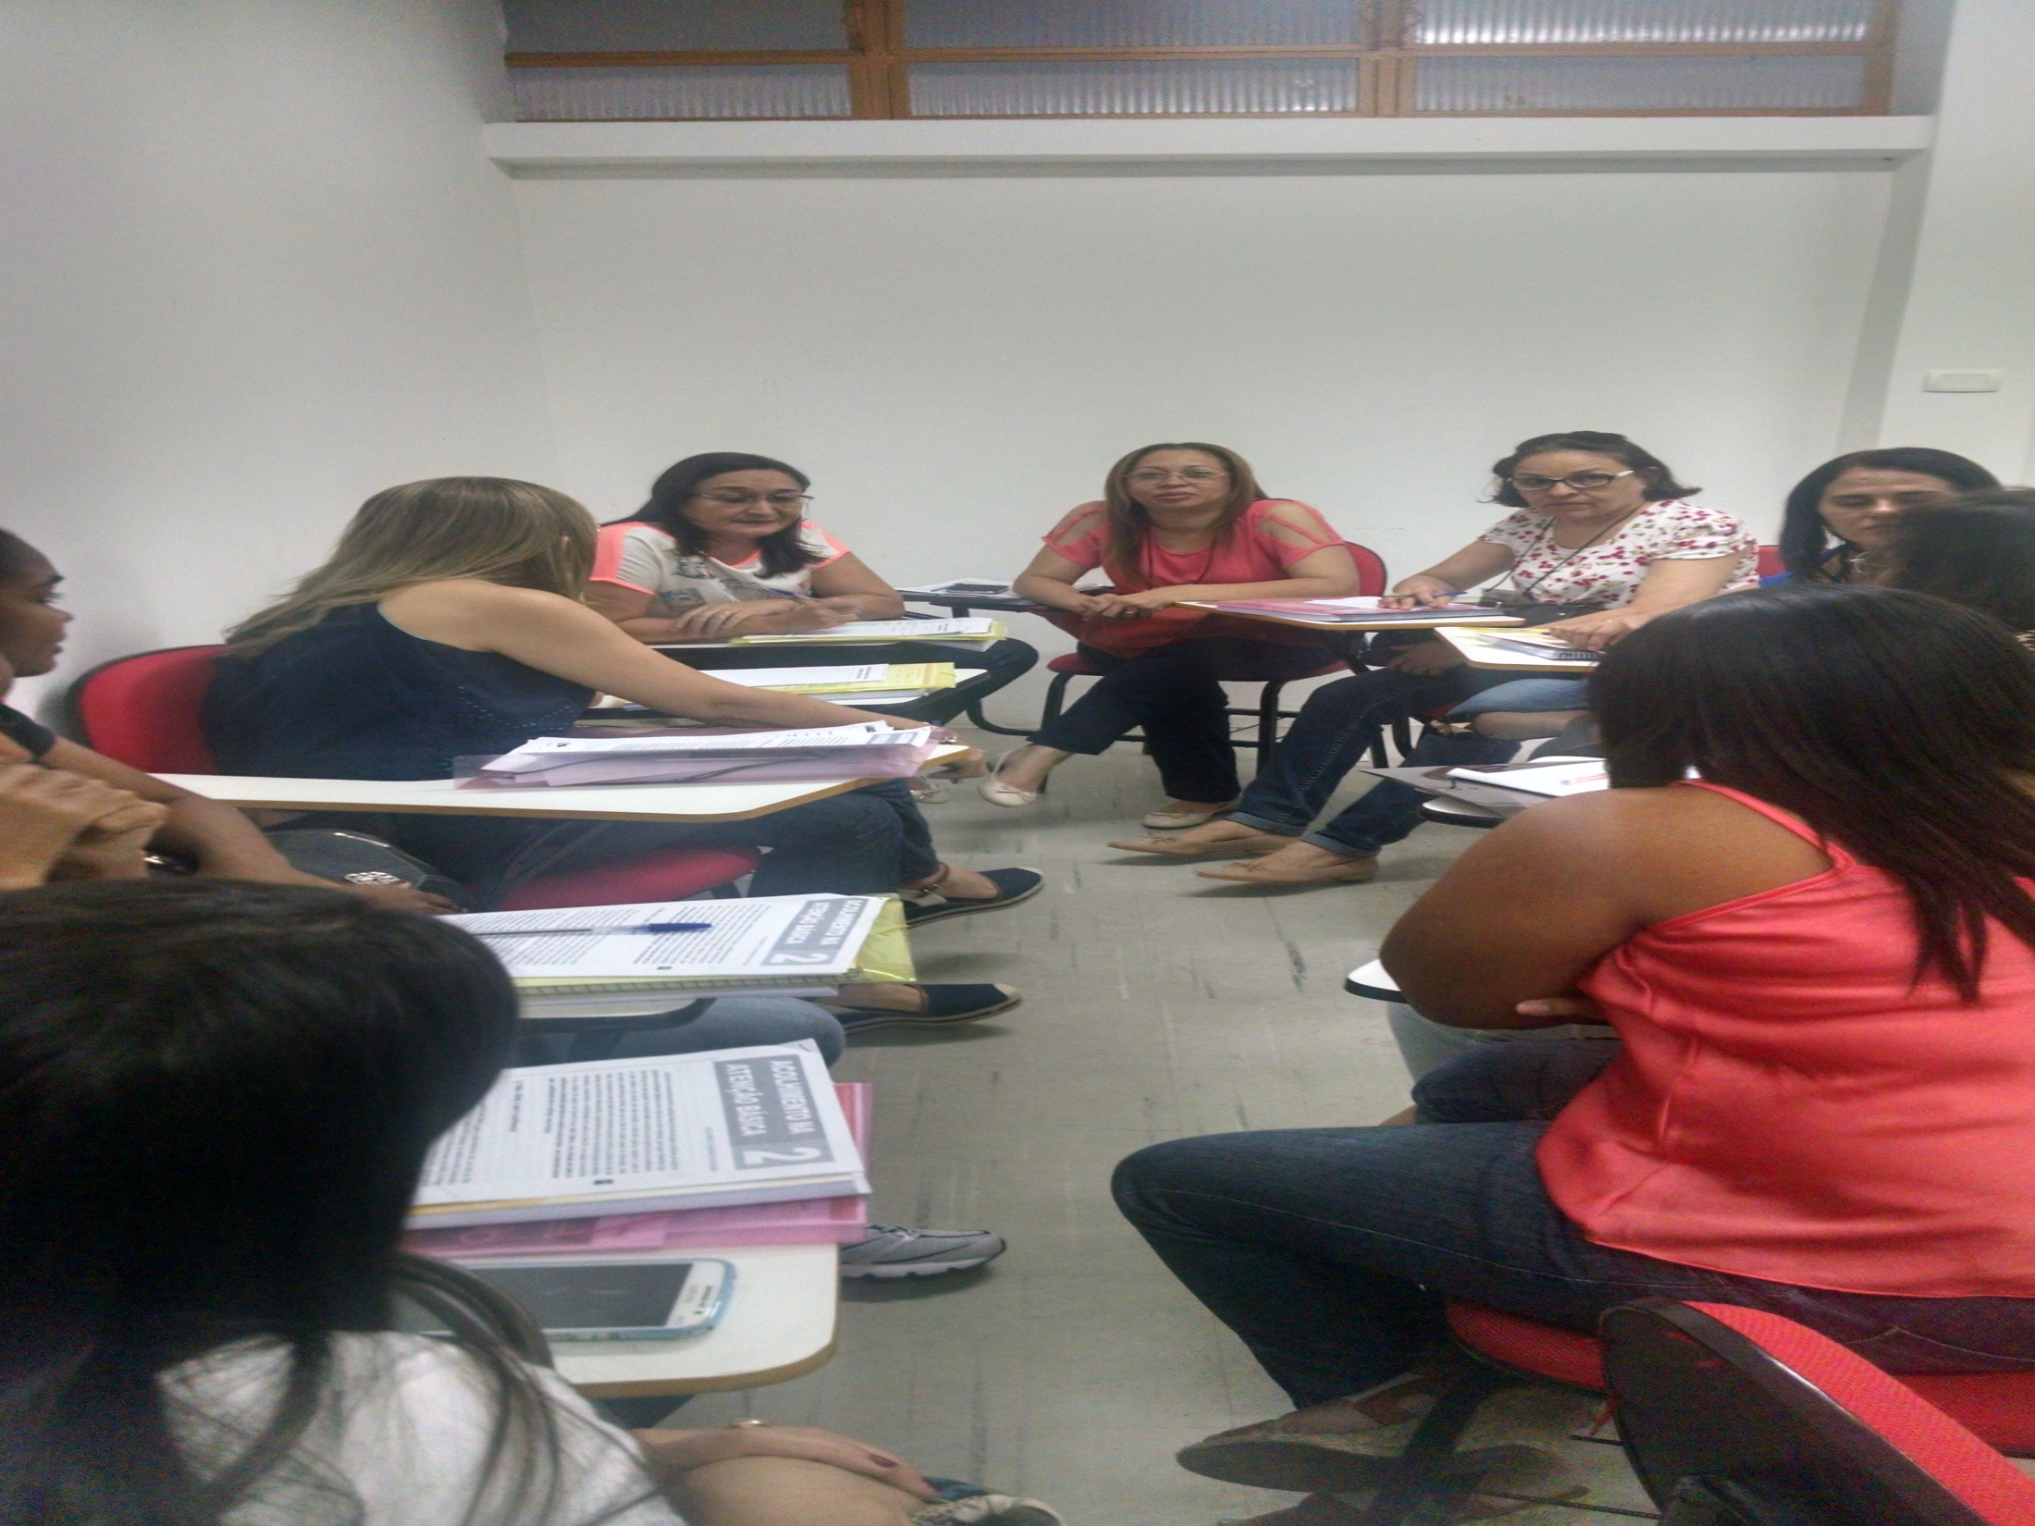

Slide 19
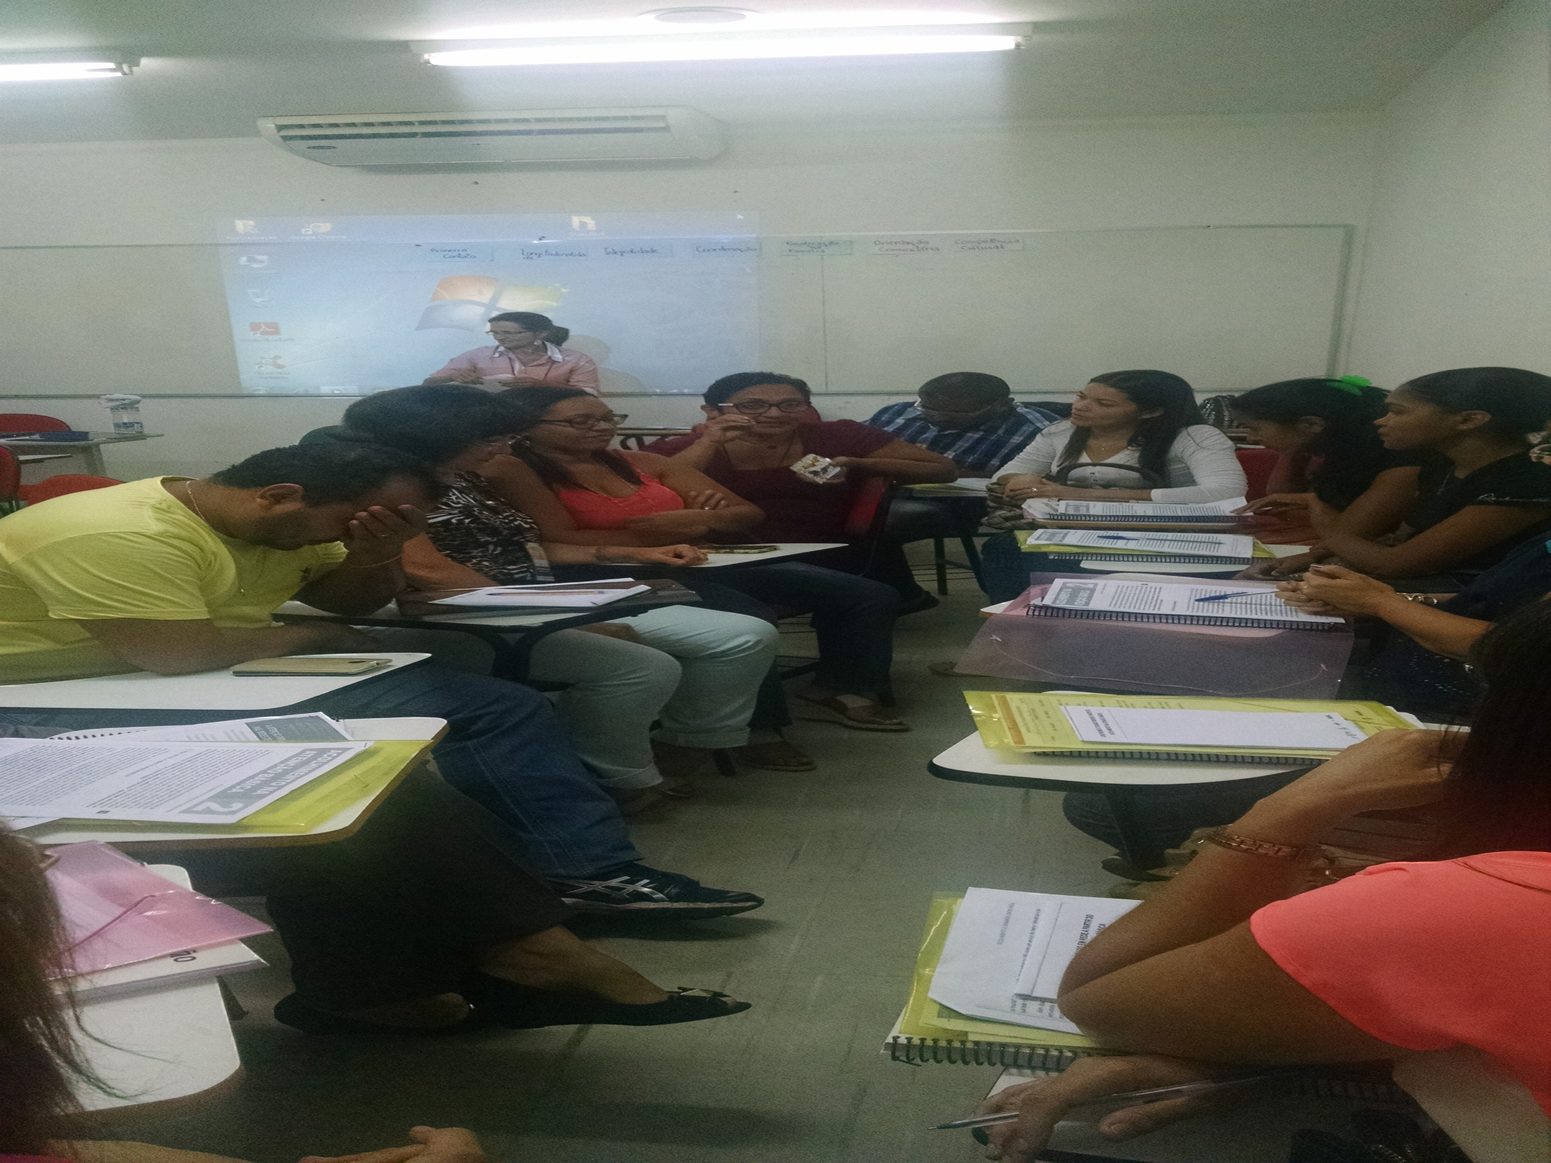

Slide 21
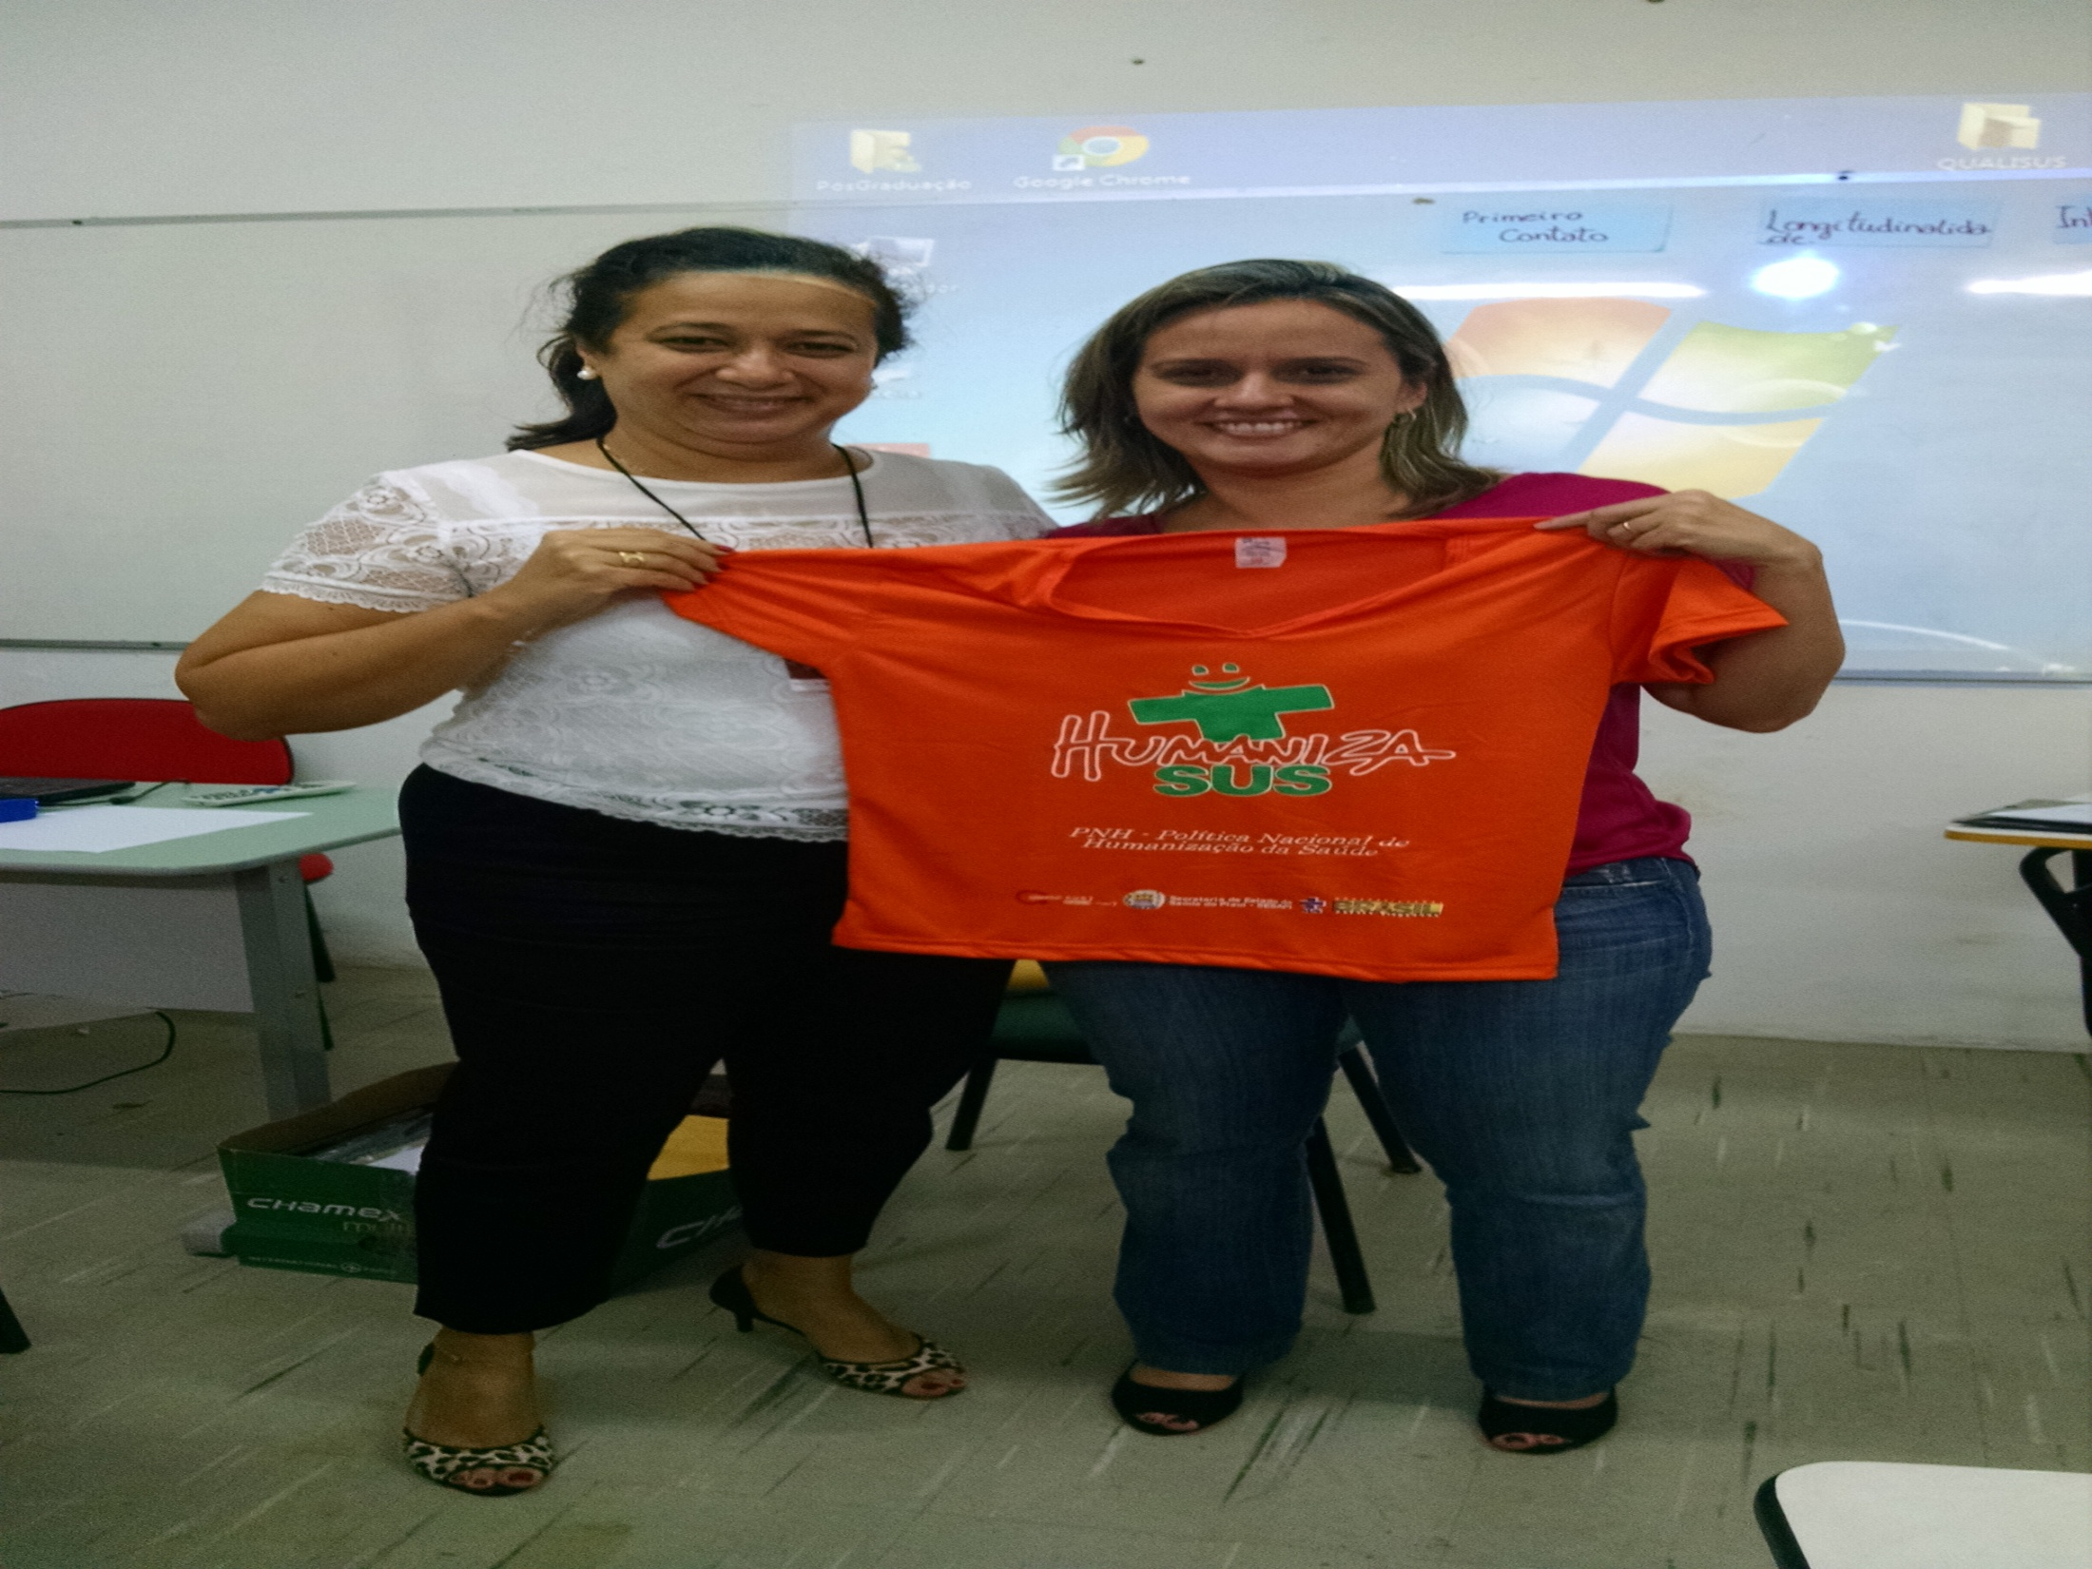

Slide 22
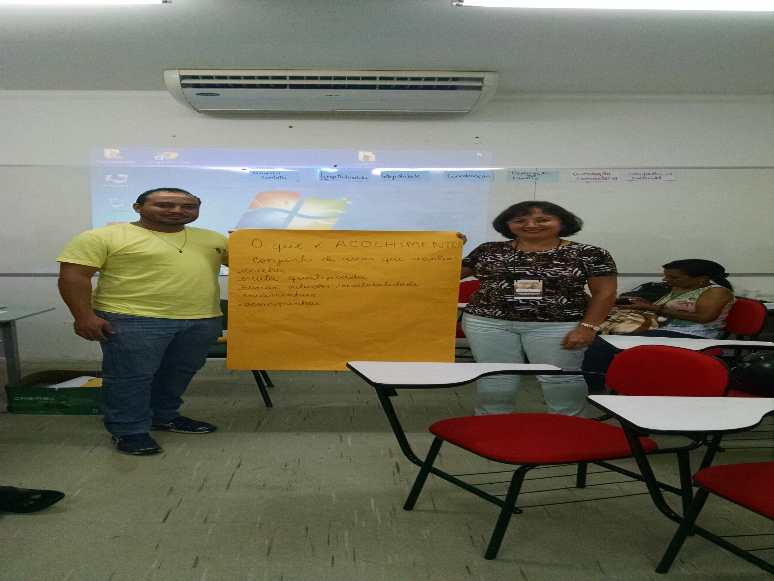

Slide 23
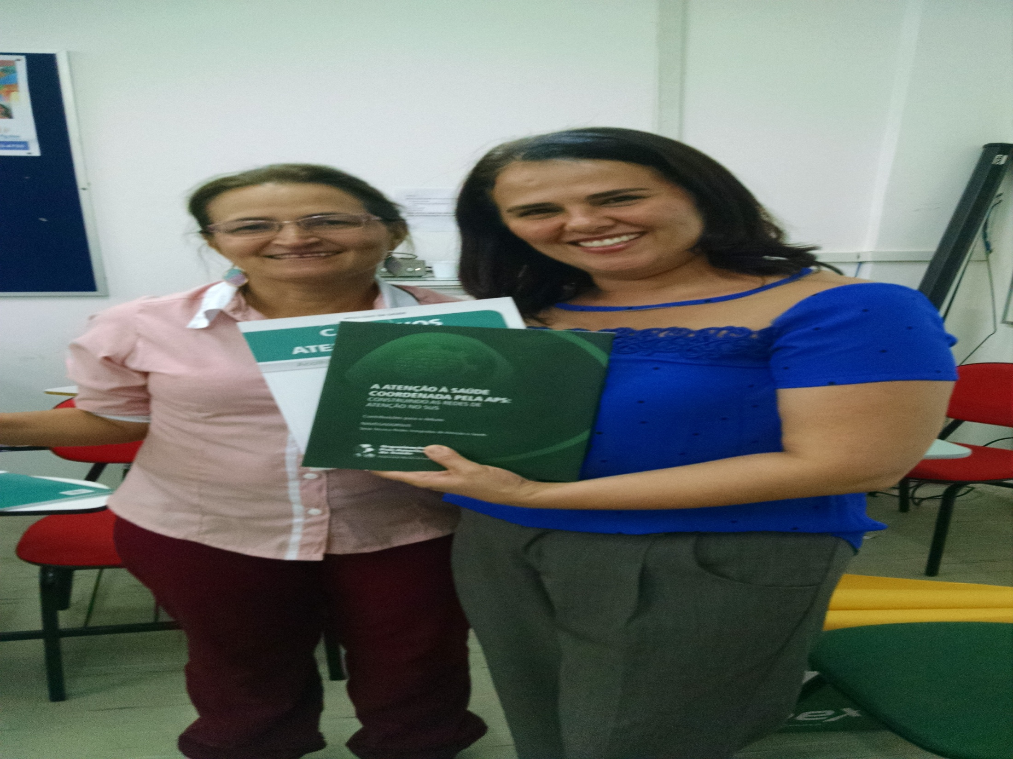

Slide 26
RESULTADOS ALCANÇADOS
EIXO – REDES TEMÁTICAS
OBJETIVOS : Apoiar a Implantação das Redes de Urgência e Emergência e Rede Cegonha;
AÇÃO: Produção e Reprodução de materiais;
META: 100% dos materiais definidos TR.
VALOR INVESTIMENTO: R$ 184.025,50

Slide 27
Resultados:

Slide 28
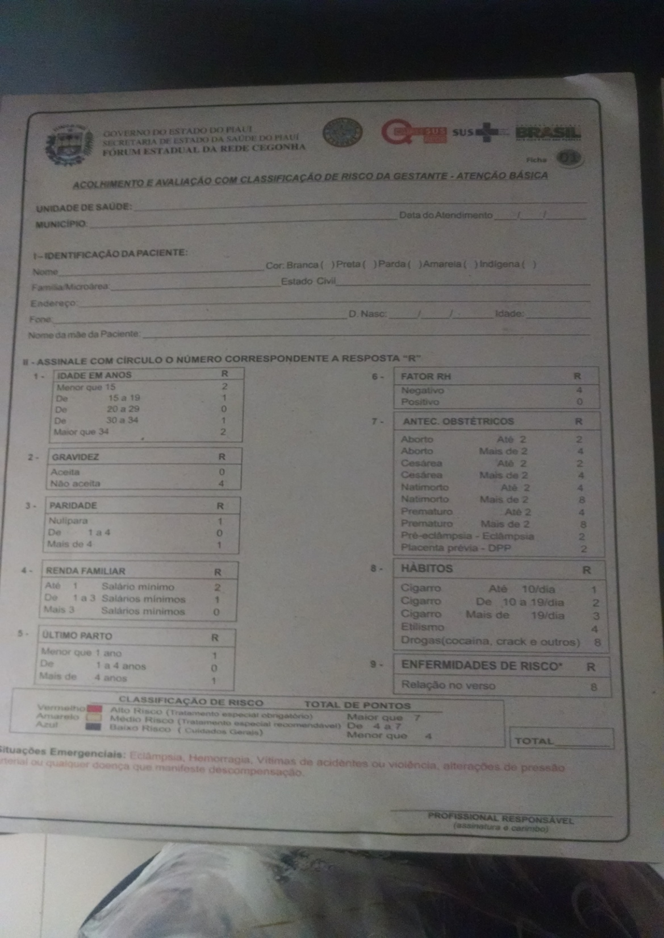

Slide 29
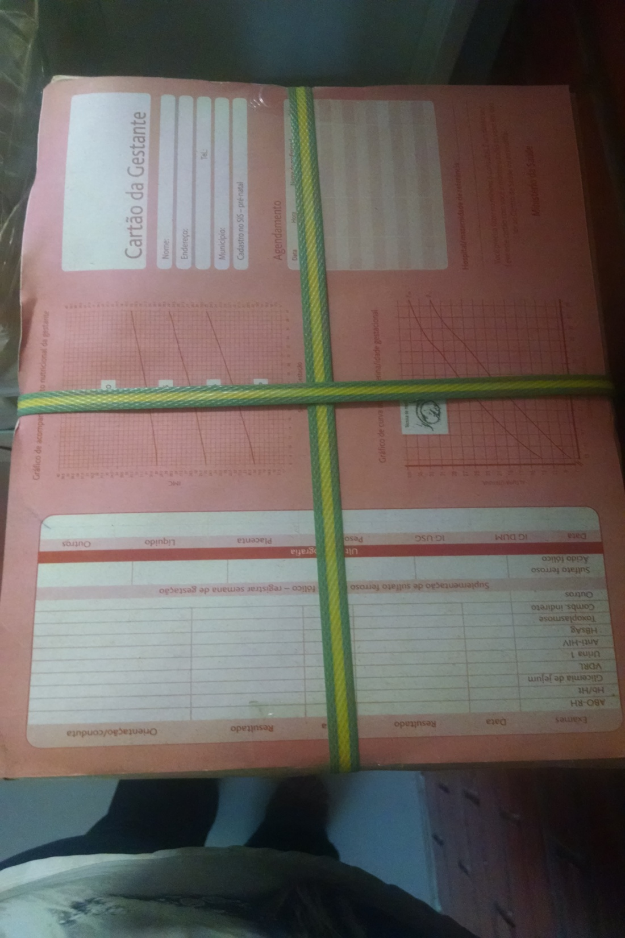

Slide 30
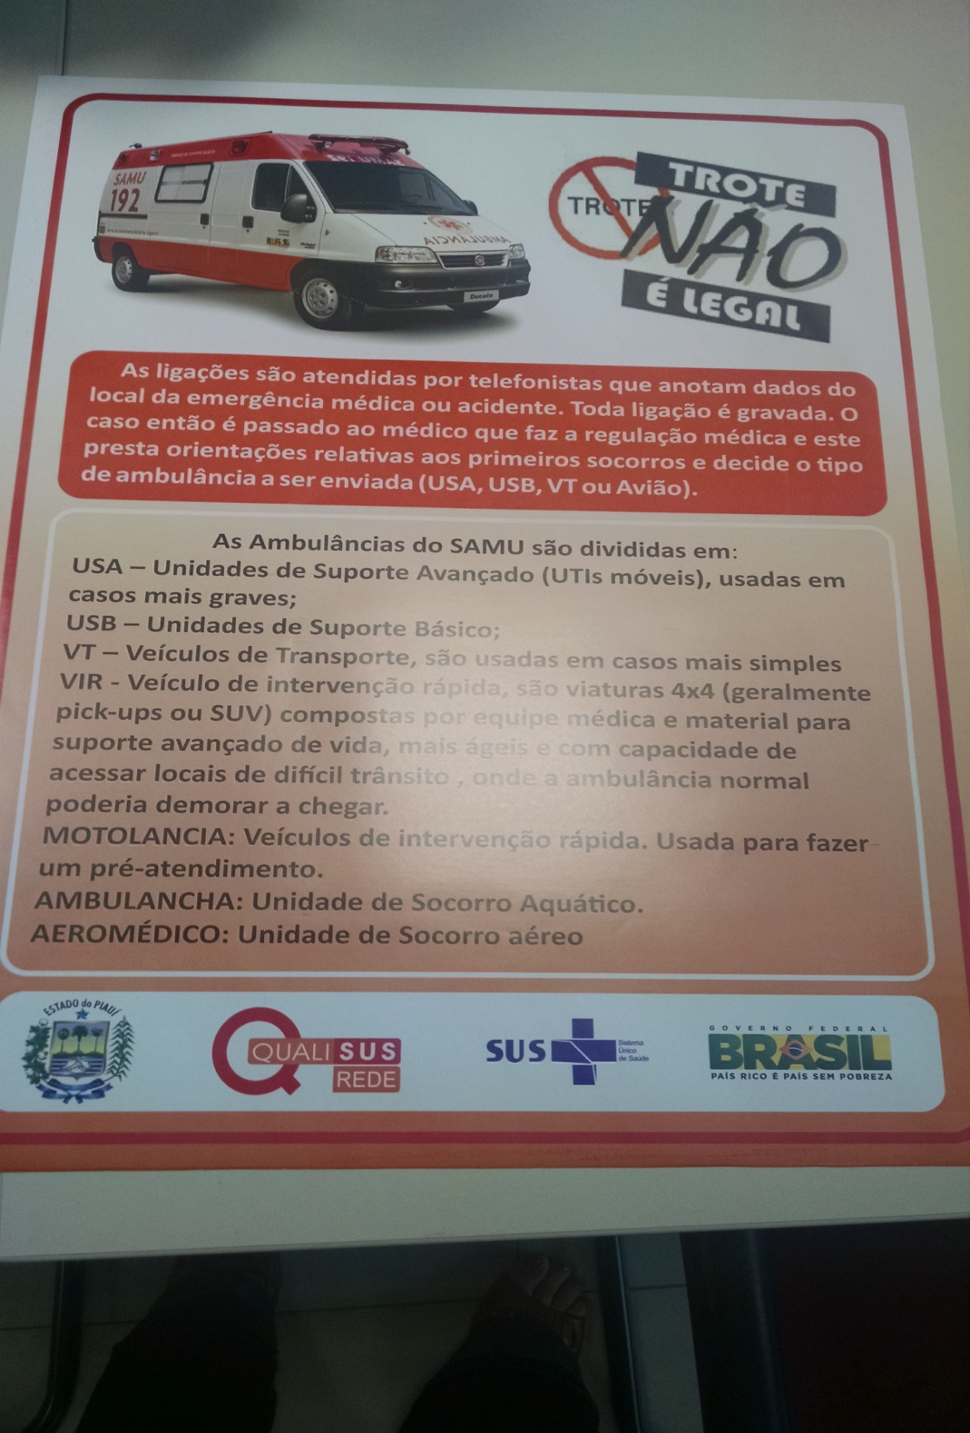

Slide 31
RESULTADOS ALCANÇADOS
EIXO – SISTEMA DE APOIO LOGÍSTICO
OBJETIVO: Sistema de Apoio Logístico Aquisição de ônibus para transporte de pacientes para procedimentos eletivos.
AÇÃO: Aquisição de veículos;
META: Aquisição de 30 micro ônibus;
VALOR: R$ 7.120.000,00;
RESULTADOS: 100% adquiridos.

Slide 32
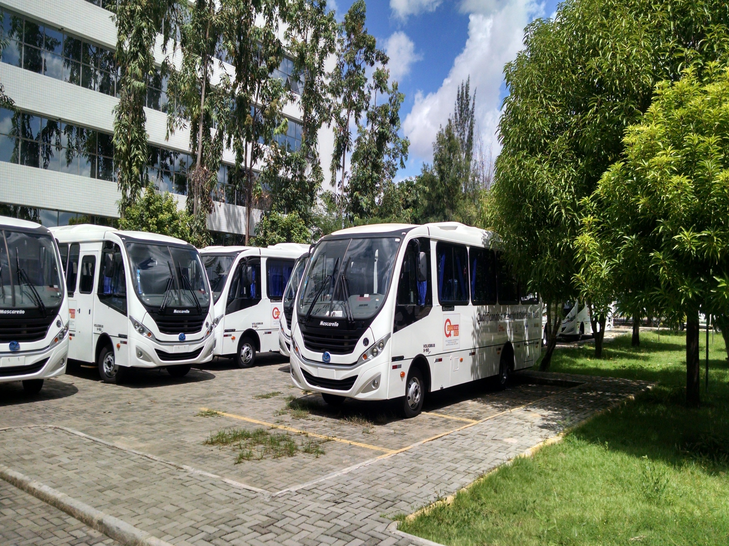

Slide 34
CONTRAPARTIDA:
SESAPI :
- Contratação de Consultoria para Elaboração de Projeto Executivo para Região de Entre Rios e para outras 10 regiões do Estado.
- Aquisição de equipamentos de Informática (STE);
- Aquisição de software para agendamento;
- Aquisição de software para Gestão do Transporte.
- Custos Fixos: 64%
- MUNICÍPIOS: custos variáveis – 36%

Slide 35
OBRIGADA !!!
A TODAS AS PESSOAS QUE CONTRIBUIRAM PARA O ALCANCE DESSES OBJETIVOS.

